Slide 1
Forslag til faglig organisering av nye NTNU
Presentasjon av forslaget fra Gruppe for faglig organisering, nov. 2015. Oppdatert 11. nov. 2015.

Slide 2
Bakgrunn
NTNU skal etablere en ny faglig struktur som avspeiler fusjonen av fire institusjoner, med en rekke fagmiljøer.
Gruppe etablert i mars 2015, med mandat å utarbeide minst to forslag til faglig organisering av nye NTNU.
Basert på ulike typer bakgrunnsinformasjon, møter, workshops og innspill fra organisasjonene, kom gruppen den 4. nov. 2015 med forslag til to hovedmodeller for organisering.
Hele utredningen, bakgrunnsinformasjon og detaljert informasjon om gruppas arbeid finnes på www.ntnu.no/fusjon

Slide 3
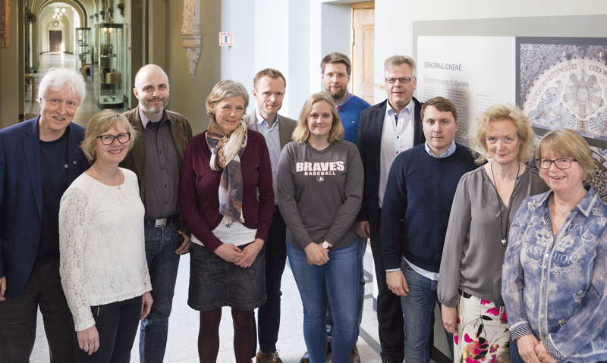
Gruppe faglig organisering
Medlemmer:
Gruppeleder Prorektor Berit Kjeldstad, NTNU
Dekan Marit Reitan, NTNU
Dekan Ingvald Strømmen, NTNU
Dekan Solrun Valen, HiST
Dekan Camilla Nereid, HiST
Dekan Hans Petter Hildre, HiÅ
Dekan Nils Kalstad Svendsen, HiG
Student Maria Honerød, NTNU
Student Kaja Meling Holmesland, HiÅ,
Arbeidstakerrepresentant Kristian Steinnes, Forskerforbundet – NTNU
Vararepresentanter for arbeidstakerne: Terje Tvedt, Tekna HiÅ og Ronny Kjelsberg, NTL HiST

Slide 4
Foreslåtte hoved-modeller
Smal struktur – hovedmodell M1 | Variant M1a
Helsefag, sosialfag, sykepleie, medisin Naturvitenskap, matematikk, informatikk, elektroteknikk Ingeniørvitenskap, arkitektur Humaniora, kunst, samfunnsvitenskap, utdanningsvitenskap, økonomi, psykologi, ledelse | Helsefag, sosialfag, sykepleie, medisin Naturvitenskap, matematikk, informatikk, elektroteknikk Ingeniørvitenskap, arkitektur Samfunnsvitenskap, utdanningsvitenskap, økonomi, psykologi, ledelse Humaniora, kunst
Bred struktur – hovedmodell M2 | Variant M2a
Helsefag, medisin, sykepleie Naturvitenskap Matematikk, informatikk, elektroteknikk Ingeniørvitenskap, arkitektur Humaniora og kunst Samfunnsvitenskap, sosialfag, økonomi og ledelse Psykologi, utdanningsvitenskap | Helsefag, medisin, sykepleie Naturvitenskap Matematikk, informatikk, elektroteknikk Ingeniørvitenskap Humaniora og kunst Samfunnsvitenskap, psykologi, sosialfag, utdanningsvit. Økonomi og ledelse Arkitektur, billedkunst
Forslag på høringsrunde til 15.januar. Avgjørelse i styret i februar 2016.

Slide 5
Generelt om modellene
Gruppen rangerer ikke modellene i forhold til hverandre.
Begge modellene er realistiske og gjennomførbare.
Begge gir fakulteter inndelt hovedsakelig etter disipliner eller vitenskapsområder, men av ulik størrelse.
Dagens faglige grunnenheter er fordelt skjønnsmessig på de ulike modellene.
Fakulteter og avdelinger ved høgskolene innpasses i prinsippet i sin helhet i ny struktur.

Slide 6
Kriterier for gruppens vurdering av modellene
Gruppen for faglig organisering har identifisert fire kriterier som modellene vurderes ut fra:
Faglig identitet
Faglig synergi
Ledelse, medvirkning og medbestemmelse
Strategisk evne og økonomisk handlingsrom

Slide 7
Karakteristika ved hoved-modellene
Kriterium | Modell 1 | Modell 2
Faglig identitet | NTNUs hovedprofil avspeiles godt i fakultetsstruktur; lett gjenkjennelig sett utenfra 4 fakulteter (M1) gir relativt svakere synlighet for HumSam-disiplinene utad og stor tematisk bredde som kan svekke faglig identitet innad 5 fakulteter (M1a) gir balanse hovedprofil/breddeuniversitet | Mer spesialiserte fakulteter skaper intern identifisering med disiplin/fagområde Noen fakulteter blir mer spesialiserte enn andre – en hybrid organisering Det er mulig å profilere flere fagområder spesielt – for eksempel økonomi, utdanningsvitenskap og arkitektur
Faglig synergi | Få, store fakulteter kan skape god intern synergi mellom fagmiljøene Det er en viss fare for at fakultetene blir faglige «siloer» som prioriterer «in-house» kompetanse | Synergi henger sammen med identitet; det er lettere å utløse synergi mellom nærstående fagmiljøer Mange fakulteter betyr større transaksjonskostnader ved tverrfakultært samarbeid
Ledelse, medvirkning | Få fakulteter vil trolig kreve betydelig reorganisering av nivå 3 og innebære større omstillingskostnader Store institutter gir utgangspunkt for å utvikle profesjonell ledelse på nivå 3 og tydelig formelt nivå 4 | Lederspennet blir mindre med flere enheter på nivå 2, noe som fremmer bredere involvering i NTNUs ledelse Mange fakulteter kan gi rom for institutter med få ansatte, og kort avstand mellom den enkelte ansatte og ledelsen
Strategisk evne | Store fakulteter vil lettere generere økonomisk handlingsrom (BOA) og muligheter til intern prioritering Store fakulteter er mer robuste overfor variasjoner i rekruttering | Faglig ensartethet/spesialisering kan gi faglig strategisk evne gjennom tydelig fagidentitet og mulighet for profilering Særlig M2a er krevende pga at noen fakulteter får «få bein å stå på» og potensielt svak økonomi; vil kunne kreve kompensatoriske tiltak

Slide 8
Noen dilemmaer i valg av faglig organisering
Integrasjon vs. autonomi.
Forskning vs. utdanning: Hvordan optimalisere på begge områder?
Disipliner vs. tverrfaglighet og tematisk samarbeid.
Lik vs. ulik størrelse på enheter: Bryte opp etablerte miljøer og samarbeidsrelasjoner og få mer strømlinjeformede enheter, eller tillate ulike størrelser?
Små vs. store ledergrupper.
Endring vs. kontinuitet: Mulighet for nytenking og nye posisjoneringsmuligheter, men store endringer kan hemme faglig virksomhet i kortere eller lengre periode.

Slide 9
Høringsrunde – til 15. januar 2016
Både interne og eksterne kan kommentere
Viktige problemstillinger er:
Hvilken organisasjonsform legger best til rette for å realisere NTNUs mål?
Hvilken faglig organisering gjør universitetet best i stand til å bidra til faglig utvikling og til at universitetet kan ivareta sitt samfunnsoppdrag?
Hvilke fordeler og ulemper ser høringsinstansene ved ulike alternativene?
Fullt mulig å ta opp andre problemstillinger, eller gi andre forslag til fagkombinasjoner enn de som er foreslått.

Slide 10
Medvirkningskanaler
Høringsrunde i organisasjonene
Innspillsrunder i diverse møter og forum
Åpent webskjema på www.ntnu.no/fusjon, eller send innspill til fusjon@komm.ntnu.no

Slide 11
Veien videre
I modellene er samtlige av høgskolenes og NTNUs grunnenheter tilordnet et fakultet.
Styret vedtar endelig modell i februar 2016.
De nye fakultetene vil være operative fra det tidspunktet styret bestemmer.
Hvordan NTNU og fakultetene i neste omgang organiserer instituttene, ligger utenfor gruppens mandat å vurdere.

